Slide 1
程序的基本结构和语句

Slide 2
C语言中的语句分类
控制语句
变量声明语句
  int x, y;
表达式语句
  a=9; //赋值表达式语句
  cout<<a; //函数调用语句
复合语句
  {t = x; x = y; y = t;}
空语句
  ;

Slide 3
程序的三种基本结构
"顺序结构"
"选择结构"
"循环结构"
理论证明，这三种结构能完成所有的程序编写。

Slide 4
一． 顺序结构
A
传统流程图
A
NS图
B
B
每一个 C 程序开始时总是先执行 main() 的第一条语句, 每一条语句按次序执行, 直到最后一条语句执行完毕后,程序停止运行。

Slide 5
二． 分支结构
分支也叫选择结构或判断结构或条件结构, 如图所示图中, P 代表一个条件, 当 P成立 (为真) 时执行A, 否则即P不成立或为假时执行B。
Y
N
N
条 件P
条 件P
Y
A
B
A
B

Slide 6
分支结构的分类
分支结构具体可分为:单分支结构,两分支结构和多分支结构

Slide 7
单分支结构
单分支结构在条件成立时执行语句，条件不成立时什么也不做
N
条件P
条 件P
Y
Y
A
A

Slide 8
单分支if语句
1. 简单形式即单分支。语法结构为：
if (条件表达式)
{ 语句系列;}
条件表达式可以是任何类型，常见的是条件和逻辑表达式，它必须写在括号里,当它的结果为非零值时,就意味着测试条件为真,这时语句系列; 被执行。
语句系列中可包含任何可执行语句，亦可以是另一个if语句，如果是另一个if语句，就成为if嵌套。
例如：
if (a>b)
{ cout<< x ;}
就是一个简单 if 语句。

Slide 9
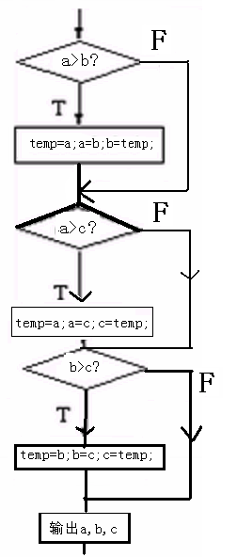
例3.1 按照由小到大顺序输出3个整数
#include <iostream> // 按升序输出 3 个整数
using namespace std;
int main()
{ int a=0,b=0,c=0,temp=0;
cout<<"Input three numbers:a,b,c\n";
cin>>a>>b>>c;
if (a>b)
{ temp=a; a=b; b=temp; }
if (a>c)
{ temp=a; a=c; c=temp; }
if (b>c)
{ temp=b; b=c; c=temp; }
cout<<a<<'\t'<<b<<'\t'<<c ;
return 0;
}

Slide 10
两分支结构语句:if-else
选择结构的一种最常用形式
if (表达式)
{
语句1;
}
else
{
语句2;
}
语句3
Y
N
条件P
{
语句序列1;
}
A
B
{
语句序列2;
}
表达式值非0时，执行语句序列1，然后语句3;
表达式值为0时，执行语句序列2，然后语句3

Slide 11
例3.2 ：年龄判断
#include <iostream>
using namespace std;
int main()
{
int yourAge=0, hisAge=0;
cout<<"Please enter your age:";
cin>>yourAge; //输入你的年龄yourAge
cout<<"Please enter your friend's age:";
cin>>hisAge; //输入你朋友的年龄hisAge
if (yourAge >= hisAge)
{
cout<<"You are older! Your age is ="<<yourAge<<endl;
}
else
{
cout<<"Your friend is older!His age is"<<hisAge<<endl;
}
return 0;
}

Slide 12
条件表达式
表达式1 ? 表达式2 : 表达式3
含义：
  如果表达式1的值非0（为真），则该条件表达式的结果就是表达式2的值
  否则，是表达式3的值
Y
N
表达式1
表达式2
表达式3

Slide 13
例3.2 ：年龄判断
#include <iostream>
using namespace std;
int main()
{
int yourAge=0, hisAge=0,max=0;
cout<<"Please enter your age:";
cin>>yourAge; //输入你的年龄yourAge
cout<<"Please enter your friend's age:";
cin>>hisAge; //输入你朋友的年龄hisAge
max = (yourAge >= hisAge) ? yourAge : hisAge;
cout<<"The older age is ="<<max<<endl;
return 0;
}

Slide 14
例3.2 ：年龄判断
#include <iostream>
using namespace std;
int main()
{
int yourAge=0, hisAge=0;
cout<<"Please enter your age:";
cin>>yourAge; //输入你的年龄yourAge
cout<<"Please enter your friend's age:";
cin>>hisAge; //输入你朋友的年龄hisAge
cout<<“The older age is =”<<(yourAge >= hisAge? yourAge : hisAge);
return 0;
}

Slide 15

else-if
if的一种扩展形式——相当于else分支嵌套
if (表达式1)
语句1;
else if (表达式2)
语句2;
else if (表达式3)
语句3;
…………
else
语句4;
语句5;
语句1;
语句2;
表达式1
语句3;
表达式2
表达式3
语句4;
语句1
语句2
语句3
语句4
图4-9 多分支选择结构

Slide 16
例3.3 ：体型判断
按"体指数"对肥胖程度进行划分：
体指数t = w / h²
（体重w单位为公斤，身高h单位为米）
  当t < 18时，为低体重;
  当18 ≤ t < 25时，为正常体重;
  当25 ≤ t < 27时，为超重体重;
  当t ≥ 27时，为肥胖。
编程从键盘输入你的身高h和体重w，根据给定公式计算体指数t，然后判断你的体重属于何种类型。
用3种方法编程：
  算法1：用不带else子句的if语句编程
  算法2：用在if子句中嵌入if 语句的形式编程
  算法3：用在else子句中嵌入if 语句的形式编程

Slide 17
例3.3 用不带else子句的if语句编程(单分支语句)
#include <iostream>
using namespace std;
int main()
{
float h=0, w=0, t=0;
cout<<"Please enter h,w:";
cin>>h>>w;
t = w / (h * h);
if (t < 18)
{
cout<<"t="<<t<<'\t'<<"Lower weight!\n";
}
if (t >= 18 && t < 25)
{
cout<<"t="<<t<<'\t'<<"Standard weight!\n";
}
if (t >= 25 && t < 27)
{
cout<<"t="<<t<<'\t'<<"Higher weight!\n";
}
if (t >= 27)
{
cout<<"t="<<t<<'\t'<<"Too fat!\n";
}
return 0;
}
  当t < 18时，为低体重;
  当18 ≤ t < 25时，为正常体重;
  当25 < t < 27时，为超重体重;
  当t ≥ 27时，为肥胖。

Slide 18
例3.3用在if子句中嵌入if 语句的形式编程
#include <iostream>
using namespace std;
int main()
{
float h=0, w=0, t=0;
cout<<"Please enter h,w:";
cin>>h>>w;
t = w / (h * h);
if (t < 27)
{
if (t < 25)
{
if (t < 18) {cout<<"t="<<t<<'\t'<<"Lower weight!\n";}
else {cout<<"t="<<t<<'\t'<<"Standard weight!\n";}
}
else {cout<<"t="<<t<<'\t'<<"Higher weight!\n";}
}
else {cout<<"t="<<t<<'\t'<<"Too fat!\n";}
return 0;
}
  当t < 18时，为低体重;
  当18 ≤ t < 25时，为正常体重;
  当25 < t < 27时，为超重体重;
  当t ≥ 27时，为肥胖。
18 25 27

Slide 19
例3.3用在if子句中嵌入if 语句的形式编程
#include <iostream>
using namespace std;
int main()
{ float h=0, w=0, t=0;
cout<<"Please enter h,w:";
cin>>h>>w;
t = w / (h * h);
if (t < 18)
{cout<<"t="<<t<<'\t'<<"Lower weight!\n";}
else
{if (t < 25)
{cout<<"t="<<t<<'\t'<<"Standard weight!\n";}
else
{if (t < 27)
{cout<<"t="<<t<<'\t'<<"Higher weight!\n";}
else
{cout<<"t="<<t<<'\t'<<"Too fat!\n"; }
}
}
return 0;
}
  当t < 18时，为低体重;
  当18 ≤ t < 25时，为正常体重;
  当25 < t < 27时，为超重体重;
  当t ≥ 27时，为肥胖。
18 25 27

Slide 20
例3.3 用在else子句中嵌入if语句的形式编程
#include <iostream>
using namespace std;
int main()
{
float h=0, w=0, t=0;
cout<<"Please enter h,w:";
cin>>h>>w;
t = w / (h * h);
if (t < 18)
{ cout<<"t="<<t<<'\t'<<"Lower weight!\n";}
else if (t < 25)
{ cout<<"t="<<t<<'\t'<<"Standard weight!\n";}
else if (t < 27)
{cout<<"t="<<t<<'\t'<<"Higher weight!\n";}
else
{cout<<"t="<<t<<'\t'<<"Too fat!\n"; }
return 0;
}
  当t < 18时，为低体重;
  当18 ≤ t < 25时，为正常体重;
  当25 < t < 27时，为超重体重;
  当t ≥ 27时，为肥胖。
18 25 27

Slide 21
多分支结构
由选择结构可以派生出另一种基本结构即多分支选择结构, 见图。多分支选择结构的意义是，当条件表达式K的取值为常量表达式1,常量表达式2， ...常量表达式n不同值中之一时, 而选择决定执行相应的语句序列1,语句序列2,...语句序列n之一种。
条件表达式k
常量表
达式1
常量表
达式2
常量表
达式4
常量表
达式n
常量表
达式3
语句序列n
语句序列1
语句序列2
语句序列3
语句序列4

Slide 22
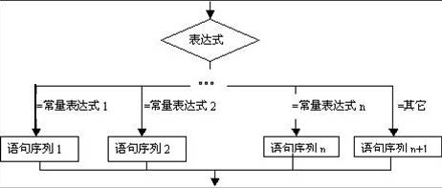
switch 语句(多分支选择语句)
switch的一般形式为:
switch (表达式)
{ case 常量表达式1: 语句序列1;
break;
case 常量表达式2: 语句序列2;
break;
∶
∶
case 常量表达式n: 语句序列n;
break;
default: 语句序列 n+1;
}
default可以没有，但最好不省略
不要忘记break

Slide 23
例3.4 选择幸运数字
假定在抽奖活动中有三个幸运数字，参与者要猜测一个幸运数字，switch语句会结束这个猜测过程，给出参与者可能赢得的奖励。

Slide 24
#include <iostream>
using namespace std;
int main()
{ int choice = 0; // The number chosen
cout<<"Pick a number between 1 and 10 and you may win a prize! ";
cin>>choice;
if((choice>10) || (choice <1))
{ choice = 11; }// Selects invalid choice message
switch(choice)
{
case 7:
cout<<"\nCongratulations!";
cout<<"\nYou win the collected works of Amos Gruntfuttock.\n";
break; // Jumps to the end of the block
case 2:
cout<<"\nYou win the folding thermometer-pen-watch-umbrella.\n";
break; // Jumps to the end of the block
case 8:
cout<<"\nYou win the lifetime supply of aspirin tablets.\n";
break; // Jumps to the end of the block
case 11:
cout<<"\nTry between 1 and 10. You wasted your guess.\n";
// No break - so continue with the next statement
default:
cout<<"\nSorry, you lose.\n";
break; // Defensive break - in case of new cases
}
return 0;
}

Slide 25
switch语句的执行过程
进入switch结构后，对条件表达式进行计算，然后从上至下去找与条件表达式的值相匹配的case，以此做为入口，从冒号后面紧接的语句列表处开始执行，并继续此执行，直到遇到一个 break 语句，或到达 switch 语句的末尾为止。

Slide 26
使用switch语句的特点以及注意事项
(1)case分支中的语句i后面的break语句一般情况下不要省略
解释:因为没有break语句，程序不能跳出switch语句，而是执行下一条case语句后面的语句，直到遇到break才能终止。
switch(ch)
{
case '+'：a=a+b;
case '-' ：a=a-b;break;
case '*' ：a=a*b;break;
case '/' ：a=a/b;break;
}
如果s的值是'+'，执行完a=a+b;以后并不能跳出switch语句，要继续执行a=a-b 遇到break语句才跳出switch。
switch(ch)
{
case '+'：a=a+b; break;
case '-' ：a=a-b;break;
case '*' ：a=a*b;break;
case '/' ：a=a/b;break;
}

Slide 27
例3.5：计算器程序
编程设计一个简单的计算器程序，要求根据用户从键盘输入如下形式的表达式：
操作数1 运算符op 操作数2
然后，计算并输出表达式的值
指定的运算符为
加（+）
减（-）
乘（*）
除（/）

Slide 28
例3.5
#include <iostream>
using namespace std;
int main()
{
int data1=0, data2=0; //定义两个操作符
char op=0; //定义运算符
cout<<"Please enter the expression:";
cin>>data1>>op>>data2; //输入运算表达式
switch (op)
{ case '+': //处理加法
cout<<data1<<"+"<<data2<<"="<<data1+data2<<endl;
break;
case '-': //处理减法
cout<<data1<<"-"<<data2<<"="<<data1-data2<<endl;
break;
case '*': //处理乘法
cout<<data1<<"*"<<data2<<"="<<data1*data2<<endl;
break;
case '/': //处理除法
if (0 == data2)
{ cout<<"Division by zero!\n";}
else
{ cout<<data1<<"/"<<data2<<"="<<data1/data2<<endl; }
break;
default:
cout<<"Unknown operator! \n";
}
return 0;
}

Slide 29
注意事项2
(2)紧跟着switch后面的表达式必须是整形，而且要与常量表达式的数据类型必须一致，常量表达式中不能包含变量。实际上，switch语句的重点就在于如何使用switch后面的表达式，并让它的值正好能够匹配n个常量表达式的值。

Slide 30
例3.6输入学生成绩并输出等级
#include <iostream>
using namespace std;
int main()
{ int grade=0; //设学生成绩为0-100之间的整数
char ch=' ';
cout<<"请输入一个学生的成绩：";
cin>>grade;
if (grade>=90&&grade<=100)
{ch='1';}
if (grade>=80&&grade<90)
{ch='2';}
if (grade>=70&&grade<80)
{ch='3';}
if (grade>=60&&grade<70)
{ch='4';}
if (grade<60&&grade>=0)
{ch='5';}
switch(ch)
{ case '1':cout<<"该学生成绩为优"<<endl;break;
case '2':cout<<"该学生成绩为良"<<endl; break;
case '3':cout<<"该学生成绩为中"<<endl; break;
case '4':cout<<"该学生成绩为差"<<endl; break;
case '5':cout<<"该学生成绩为不及格"<<endl; break;
default: cout<<"输入了错误的学生成绩"<<endl;
}
return 0;
}

Slide 31
基本组合规则
从集合论的角度来说，所有常量表达u1,u2,u3,.....un满足
1.u1∪u2 ∪u3 ∪...... ∪ un=全集
grade>=90&&grade<=100 ∪ grade>=80&&grade<90
∪grade>=70&&grade<80∪grade>=70&&grade<80 ∪
grade>=60&&grade<70 ∪ grade<60&&grade>=0等同与grade>=0&&grade<=100
2. u1,u2,u3,.....un中任何两个ua和ub满足
ua∩ub=Ø

Slide 32
注意事项3
(3)多个case可以共同使用相同的语句i。
switch(s)
{
case 1:
case 2:
case 3:
case 4: cout<<"％d",x;break;
}
本switch语句表示，s的值为1或2或3或4，都会执行
cout<<"％d"，x;break;两条语句

Slide 33
注意事项4
一个switch结构中不能够有两个case具有相同的常量表达式
case 3+2:
case 8-3:

Slide 34
注意事项5:switch允许嵌套
switch(s)
{
case 1:{ swith(ch)
{
case 'a':........
case 'b':......
}
}
case 2:
}

Slide 35
if和switch语句的比较
例3.6输入学生成绩并输出等级，用 if语句实现
#include <iostream>
using namespace std;
int main()
{
int score=0;
cout<<"Please enter score:";
cin>> score;
if (score < 0 || score > 100) //对输入数据的合法性进行检查
{cout<<"Input error!\n"; }
else if (score >= 90)
{cout <<score <<"--A\n“; }
else if (score >= 80)
{ cout <<score <<"--B\n“;}
else if (score >= 70)
{ cout <<score <<"--C\n“; }
else if (score >= 60)
{ cout <<score <<"--D\n“; }
else
{ cout <<score <<"--E\n“; }
return 0;
}

Slide 36
例3.6用switch语句实现
#include <iostream>
using namespace std;
int main()
{ int score=0, mark=0;
cout<<"Please enter score:";
cin>> score;
mark = score / 10; //采用整除方法，将mark取值压缩到有限的取值范围内
switch (mark)
{ case 10:
case 9: cout <<score <<"--A\n"; break;
case 8: cout <<score <<"--B\n"; break;
case 7: cout <<score <<"--C\n"; break;
case 6: cout <<score <<"--D\n"; break;
case 5:
case 4:
case 3:
case 2:
case 1:
case 0: cout <<score <<"--E\n"; break;
default: cout<<"Input error!\n"; //处理非法数据
}
return 0;
}

Slide 37
三． 循环结构
1. 当型(while):允许0次循环
2. 直到型(do-while):不允许0次循环
3. 步长型（for）

Slide 38
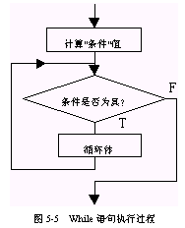
1.while循环流程图

Slide 39
循环结构
while当型循环
条 件P
假
假
真
当P成立
A
A

Slide 40
一、 while (当型循环)
对于只知道控制条件，但不能预先确定需要执行多
少次循环体的情况，我们可以使用While循环。
While语句格式如下：
  While (表达式)
  {语句序列}
  表达式:循环控制表达式
  语句序列:循环体

Slide 41
While语句的执行过程
    1．While语句说明
"条件"可以是关系表达式或逻辑表达式。While循环就是当给定的"条件"为True时，执行循环体，为False时不执行循环体。因此While循环也叫当型循环。
2．执行过程
While循环的执行过程：
（1）执行While语句，判断条件是否为真(非0值)。
（2）如果条件成立，就执行循环体;否则，退出循
环。
（3）转到（1）执行。

Slide 42
例3.7 用 while 语句求 。
#include <iostream>
using namespace std;
int main()
{ int i=1,sigma=0;
while (i<=10)
{ sigma=sigma+i;
i++;
}
cout<<"sigma ="<<sigma<<endl ;
return 0;
}
while 循环的循环体中,必须对循环控制表达式中的变量(循环控制变量)进行处理,使之趋向于结束。否则,循环将永远进行下去而成为"死循环",这是不允许出现的。

Slide 43
While循环的几点说明
(1)While循环要求在程序执行的过程中循环条件由真变为假，所以必须在While语句的循环体内设置相应语句，使得整个循环趋于结束，以避免死循环。
（2）While循环语句先对条件进行判断，然后才决定是否执行循环体。如果开始条件就不成立，则循环体一次也不执行。
（3）凡是用For循环编写的程序，我们都可以用While语句实现。反之，则不然。

Slide 44
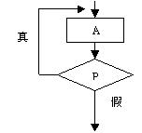
2. 直到型(do-while)
do-while 构成"直到型"循环,可叫做不允许0次循环。一般形式为：
do
{语句序列;}
while (表达式);
执行过程:先执行"语句"即循环体一次, 然后判断表达式的值,为真时再循环一次,为假时结束循环。
这个语句结束符号可千万别忘了哦

Slide 45
循环结构
直到型循环
A
A
假
条 件P
直到P为假
真

Slide 46
例3.8 计算n!=1×2×3... ×n
#include <iostream>
using namespace std;
int main()
{
int i = 1, n=0; //i赋初值1
long p = 1; //因阶乘值取值范围较大，故p定义成长整型,并赋初值1
cout<<"Please enter n:";
cin>> n; //输入n值
do{
p = p * i; //作累乘运算
i++; //累乘次数计数器加1
}while (i <= n); //先执行后判断，循环n次
cout<< n <<"! ="<<p<<endl; //以长整型格式输出n的阶乘值
return 0;
}

Slide 47
例3.9
#include <iostream>
#include <cstdlib>
using namespace std;
int main()
{
int magic=0;
int guess=0;
int counter=0; //记录人猜次数的计数器变量
magic = rand() % 100 + 1;
counter = 0; //计数器变量count初始化为0
do{
cout<<"Please guess a magic number:";
cin>> guess;
counter ++; //计数器变量count加1
if (guess > magic)
cout<<"Wrong! Too high!\n";
else if (guess < magic)
cout<<"Wrong! Too low!\n";
}while (guess != magic);
cout<<"Right!\n";
cout<<"counter =" <<counter<<endl;
return 0;
}
直到猜对为止

Slide 48
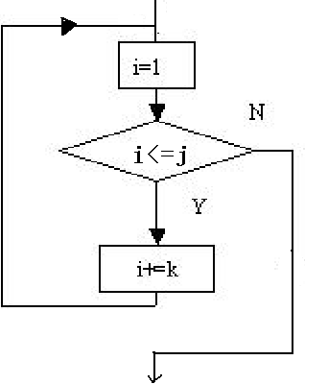
3． 步长型（for）
一:循环体(需要反复执行的语句集合)
二:循环控制变量:控制循环体执行的
次数
控制3要素:初值,终值以及步长值。

Slide 49
例3.10 计算n!=1×2×3... ×n
#include <iostream>
using namespace std;
int main()
{ int i=0, n=0;
long p = 1; //因阶乘值取值范围较大，故p定义成长整型，并赋初值1
cout<<"Please enter n:";
cin>>n; //输入n值
for ( i = 1; i<=n; i=i+ 1) //先判断后执行，循环n次
{
p = p * i; //作累乘运算
}
cout<<n<<"! ="<<p<<endl; //以长整型格式输出n的阶乘值
return 0;
}
循环控制变量
初值
步长
终值
循环体

Slide 50
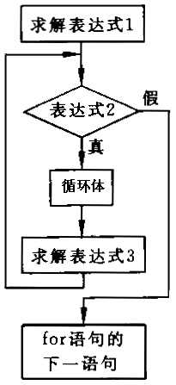
for语句的一般形式
for(表达式1;表达式2;表达式3)
{ 循环体 }
表达式1: 循环控制变量赋初值;
表达式2: 循环控制条件, 当条件为真(非0)
时执行"循环体",同时求解表达
式3;条件为假(为0)时结束循
环;
表达式3: 循环变量增值(实质是可增加也可减少);
循环体: 重复执行的语句序列集合。

Slide 51
for语句与while语句的互换性(当型循环)
for(i=1;i<=10;i++)
{ sigma=sigma+i;}
这一个for循环相当于
i=1;
while(i<=10)
{ sigma=sigma+i;
i++;
}

Slide 52
for语句与while语句的互换规则
for(赋值表达式1;条件表达式2;赋值表达式3)
{ 循环体 }
for 的一般形式可以改写为 while 式,则为:
赋值表达式1 ;
while (条件表达式2)
{循环体
赋值表达式3 ;
}

Slide 53
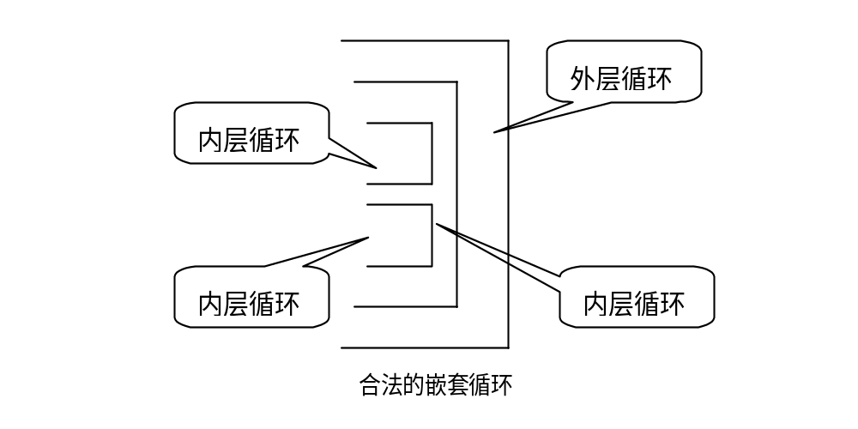
四． 循环嵌套
循环嵌套即循环体内又是循环的多层循环结构, 三种循环可能互相嵌套。系统对嵌套层次不限，处理方法是从外层进入内层循环, 内层作完一个全过程, 外层循环作一步。

Slide 54
使用嵌套的循环体时，应注意以下问题
在嵌套的各层循环体中，使用复合语句（即用一对大花括号将循环体语句括起来）保证逻辑上的正确性
内层和外层循环控制变量不应同名，以免造成混乱
嵌套的循环最好采用右缩进格式书写，以保证层次的清晰性
循环嵌套不能交叉，即在一个循环体内必须完整的包含着另一个循环

Slide 55
嵌套语句
while()
{ ……
……
while()
{……
……
}
……
……
}
外层循环
内层循环

Slide 56
例3.11 ：求2-100之间的所有素数。(每5个一行输出)
公约数只有1和它本身的数，叫做质数，或叫素数。
分析：根据定义来求
分析：只要使用2到该数的平方根之间的所有数去除这个数，就可以判断其是否是素数。

Slide 57
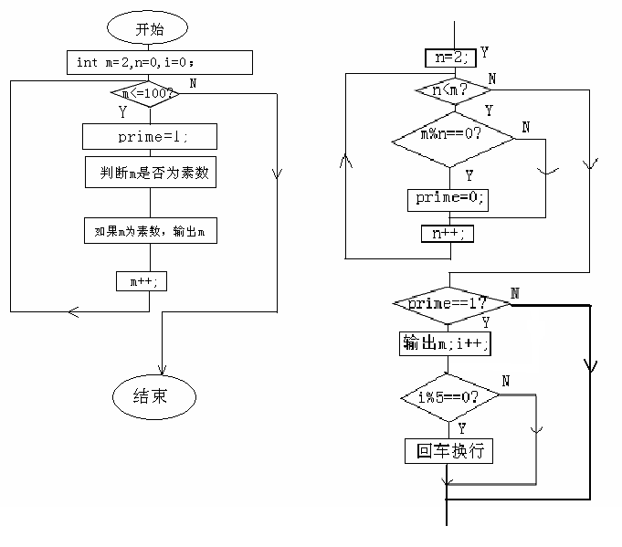
例 求2-100之间的所有素数。(每5个一行输出)流程图

Slide 58
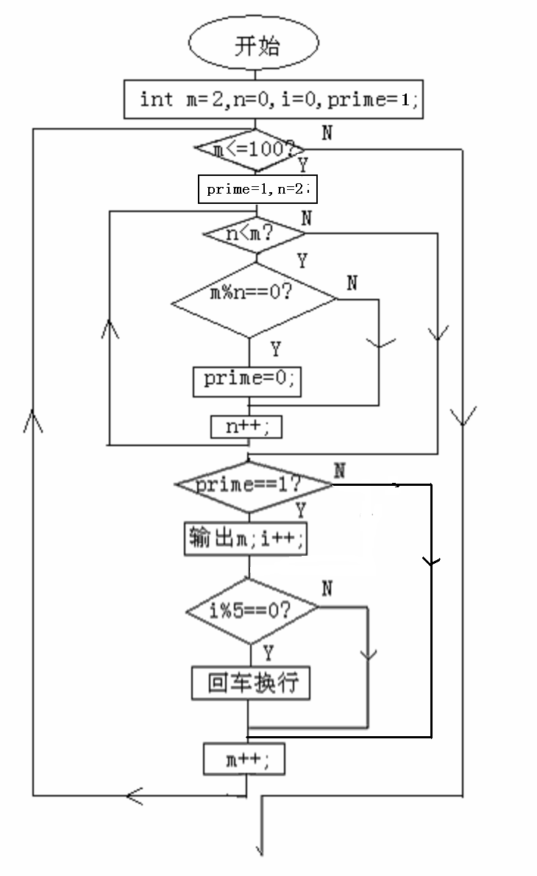
完整流程图

Slide 59
例3.11 求2-100之间的所有素数。
#include <iostream>
#include <iomanip>
using namespace std;
int main( )
{ int m=0,n=0,i=0,prime=0;
for (m=2;m<=100;m++)
{ prime=1; //设一个素数标志，开始假定是素数
for (n=2;n<m;n++)
{ if ( m%n==0) prime=0;} //m不是素数
if (prime) //如果m是素数，prime还是为1的时候
{ cout<<setw (6)<<m;
i++; //记录素数个数的变量
if (i%5==0) //每行输出5个值
{ cout<<endl;}
}
}
if(i%5!=0)
{cout<<endl; } //最后一行：如果i%5=0则已换行了，若不等于0则换一次行
return 0;
}
外层循环
内层循环

Slide 60
例3.11 求2-100之间的所有素数。
#include <iostream>using namespace std;
int main( )
{ int m=2,n=0,i=0,prime=0;
while(m<=100)
{ prime=1; //设一个素数标志，开始假定是素数
n=2;
while (n<m)
{ if ( m%n= =0)
{ prime=0;} //m不是素数
n++ ;
}
if (prime) //如果m是素数，prime还是为1的时候
{cout<<setw(6)<<m;
i++; //记录素数个数的变量
if (i%5= =0) //每行输出5个值
{cout<<endl;}
}
m++;
}
if(i%5!=0)
{cout<<endl; } //最后一行：如果i%5=0则已换行了，若不等于0则换一次行
return 0;
}

Slide 61
#include <iostream>
using namespace std;
int main( )
{ int m=0,n=0,i=0,prime=0;
for (m=2;m<=100;m++)
{ prime=1;
for (n=2;n<m;n++)
{ if ( m%n= =0) prime=0;}
}
}

Slide 62
求某个数是否为素数的执行步骤
for(
m=2;
m<=100;
m++
)
{ prime=1; //设一个标志变量，开始假定m是素数,则prime为1
for (
n=2;
n<m;
n++
)
{ if ( m%n= =0) prime=0; }
if (prime)
{cout<<setw(6)<<m;
i++;
if (i%5= =0)
{cout<<endl;}
}
}
m= n= prime= i=

Slide 63
本程序的运行结果
2 3 5 7 11
13 17 19 23 29
31 37 41 43 47
53 59 61 67 71
73 79 83 89 97

Slide 64
花括号使用时候的注意事项
1. 循环嵌套要用很多对,书写时千万要一一对应,在机器上录入源程序时，
2.同时给出左右两个花括号,然后再填内容,这是避免出错的常用方法。

Slide 65
转向语句
1.break:将立即强行结束当前级循环
功能：转到循环体后的第一个语句去执行。
一般形式为:
break;
出现地方: break 只能用于 switch 语句和三种循环的循环体内, 其它地方出现一律无效。

Slide 66
break的使用
在循环体中使用break,一般总是和if在一起,当某种条件满足或不满足时,决定退出循环与否。
如果循环体中有switch语句,而break又出现在switch语句中 则这时的break只用于结束switch而对循环体无效。
在很多情况下, break出现在恒真条件的循环体中，用于if判断条件后退出这种恒真条件的循环。
如下例。

Slide 67
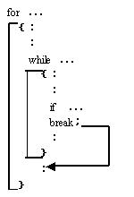
break在多重循环中出现时,只能结束包含它的一层循环,不能跳出多重循环。如下图。
break只能从内循环体(while)退出, 继续执行外循环(for)的语句,而不能退出外循环。

Slide 68
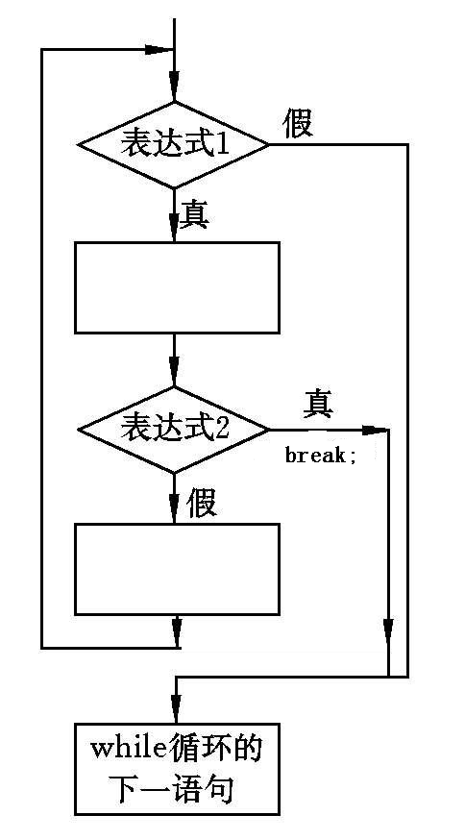
break 流程
示意图
语句序列1
语句序列2

Slide 69
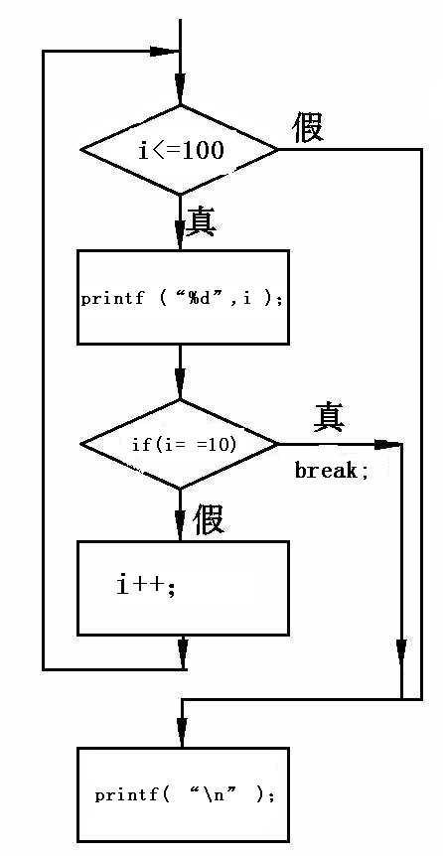
例3.12
#include <iostream>
using namespace std;
int main()
{ int i=1;
while (i<=100)
{ cout<< i<<'\t' ;
if ( i==10 )
{ break;}
i++;
}
cout<<endl;
return 0;
}
本例中的for循环本来要作到100,但当i=10时遇break而退出循环,所以运行结果只输出1～10:12345678910(本来要输出1～100)。

Slide 70
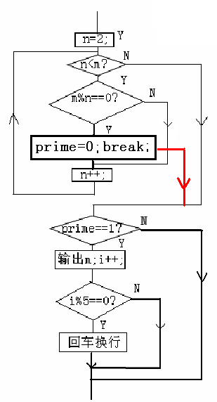
加入break语句后改进的求素数流程图

Slide 71
加入break语句后改进的例3.11求素数的程序
没加break语句的程序
#include <iostream>
#include <iomanip>
using namespace std;
int main()
{ int m=0,n=0,i=0,prime=0;
for (m=2;m<=100;m++)
{ prime=1;
for (n=2;n<m;n++)
{ if ( m%n= =0) prime=0;} //m不是素数
if (prime) //如果m是素数，prime还是为1的时候
{ cout<<setw(6)<<m;
i++;//记录素数个数的变量
if (i%5= =0) //每行输出5个值
{cout<<endl;}
}
}
if(i%5!=0)
{cout<<endl;} //最后一行：如果i%5=0则已换行了，若不等于0则换一次行
return 0;
}
加了break语句的程序
#include <iostream>
#include <iomanip>
#include <cmath>
using namespace std;
int main()
{ int m=0,n=0,i=0,prime=0;
for (m=2;m<=100;m++)
{ prime=1;
for (n=2;n<sqrt(m);n++)
{ if ( m%n= =0)
{ prime=0;
break;
}
if (prime) //如果m是素数，prime还是为1的时候
{cout<<setw(6)<<m;
i++;//记录素数个数的变量
if (i%5= =0) //每行输出5个值
{cout<<endl;} }
}
if(i%5!=0)
{cout<<endl;} //最后一行：如果i%5=0则已换行了，若不等于0则换一次行
return 0;
}

Slide 72
Continue语句
作用:跳过从本语句开始的循环体中的语句, 结束本次循环操作,接着进行下一次是否循环的判定。即是说不执行循环体中本语句之后的语句，所以也叫短路语句。
一般形式为:
continue;
本语句只能出现在三种循环的循环体中, 出现在其它地方无效。
continue 与 break 不同:
注意:前者仅结束本次循环而不终止整个循环的执行,
后者则完全结束循环, 不再作循环与否的判断。

Slide 73
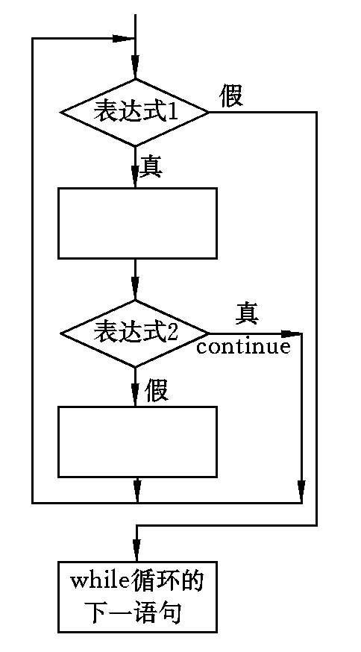
continue流程图示意
比如有循环结构：
While (表达式1)
{ 语句序列1
if (表达式2)
{ continue;}
语句序列2
}
则运行流程图如右图所示。
语句序列1
语句序列2

Slide 74
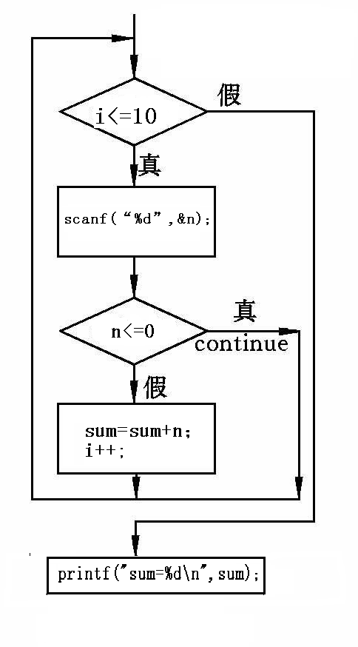
例3.13对用户从键盘上输入数中的正整数
进行求和,直到对10个正数进行了求和。
#include <iostream>
using namespace std;
int main()
{ int i=1,n=0,sum=0;
while( i<=10)
{ cin>> n ;
if ( n<=0)
{ continue;}
sum=sum+n;
i++;
}
cout<<"sum="<<sum<<endl;
return 0;
}

Slide 75
goto
无条件转移语句。可以出现在程序的任何地方，实现程序流程的任意转移。其一般形式为：
goto 语句标号;
其中,语句标号是标识符, 用来表示程序的某个位置;语句标号后面必须跟一个"："，才能出现在本程序的某一语句之前，作为该语句的一个代号，使GOTO语句能转向这里。带有标号的语句可以是任何语句，但它必须与goto语句同在一函数中，即是说，本语句不允许从一个函数转跳到其它函数中。

Slide 76
goto 语句的功能
,
无条件地把控制转到程序的"语句标号"所在位置,从那里开始往下执行。
goto语句通常使用在多重循环结构的内层循环体中，用来解决从内层循环体直接跳转到外层循环之外的问题。由于break语句只能跳出内循环体。但适当地设计循环结构，可以不使用goto语句也能从内层循环体跳转到外层循环之外。

Slide 77
注意:初学者请勿使用goto语句
goto 语句是一种有争议的语句, 人们大多认为它对结构化程序设计不利,因为它破坏了程序的三种基本结构，使得程序的执行顺序不清晰，所以建议少用或不用goto语句。
很多高级语言中已经不提供该语句，C 语言中还保留了此语句,我们初学者最好尽量少用它。
但 goto语句对熟练的程序员来说, 又带来很多方便。如解决多重循环中跳出的问题就很好。

Slide 78
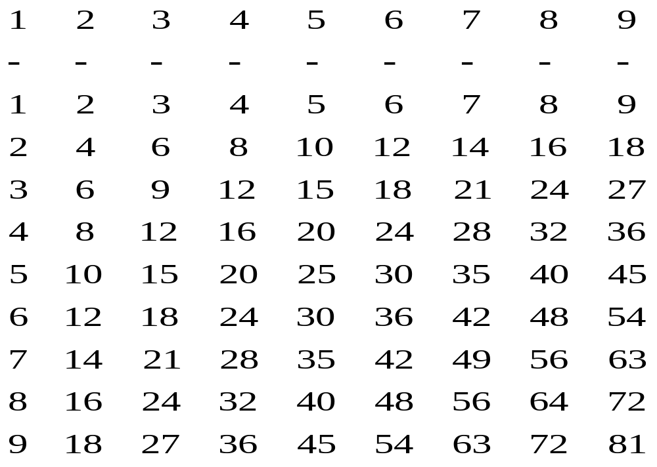
教材例3.14：打印乘法九九表

Slide 79
例3.14
#include <iostream>
using namespace std;
int main()
{
int m=0, n=0;
for (m=1; m<10; m++)
{ cout<<setprecision(4)<<m; } //打印表头
cout<<endl;
for (m=1; m<10; m++)
{cout<<" -";}
cout<<endl;
for (m=1; m<10; m++)
{
for (n=1; n<10; n++)
{
cout<<setprecision(4)<<m * n;
}
cout<<endl;
}
return 0;
}

Slide 80
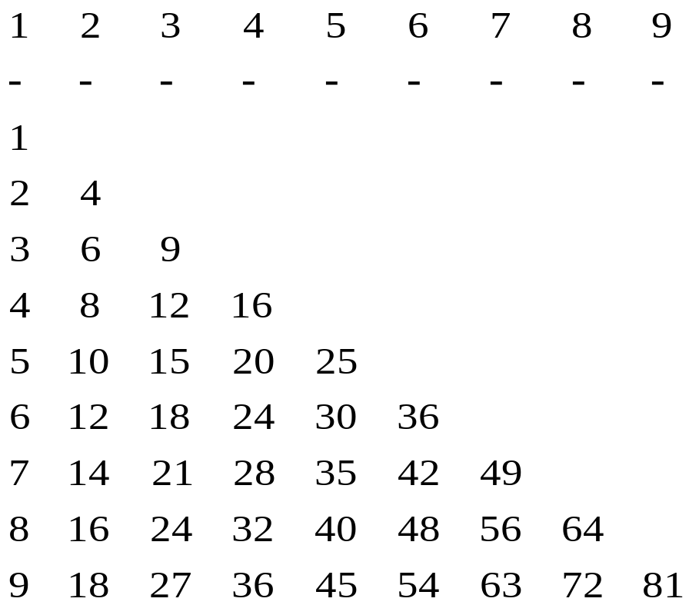
例3.15：打印下三角乘法九九表

Slide 81
例3.15
#include <iostream>
using namespace std;
int main()
{
int m=0, n=0;
for (m=1; m<10; m++)
{ cout<<setprecision(4)<<m; } //打印表头
cout<<endl;
for (m=1; m<10; m++)
{cout<<" -";}
cout<<endl;
for (m=1; m<10; m++)
{
for (n=1; n<m; n++)
{
cout<<setprecision(4)<<m * n;
}
cout<<endl;
}
return 0;
}

Slide 82
思考题：百钱买百鸡
公元五世纪末，我国古代数学家张丘建
在《算经》中提出了如下问题：鸡翁一值
钱五，鸡母一值钱三，鸡雏三值钱一。凡
百钱买百鸡，问鸡翁、母、雏各几何？

Slide 83
